Slide 1
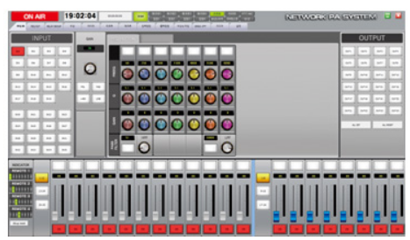
DPSware4.0
GUI Software
오디오 믹서 DP4000 시스템 전용 GUI Software
사용하기 편리한 그래픽 인터페이스
자유로운 화면 구성
GUI를 통한 간편한 음원소스 제어
운영체제 : Windows10

